Slide 1







ТОПОЛОГИЧЕСКАЯ СОРТИРОВКА
Если
и
, то
2. Если
, то не
3. Не
j < k

Slide 2
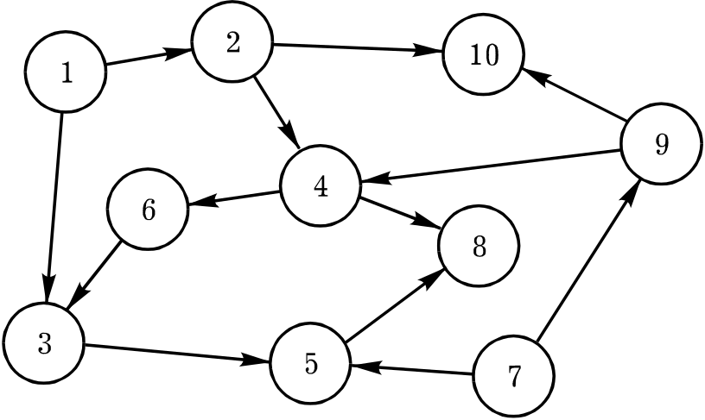
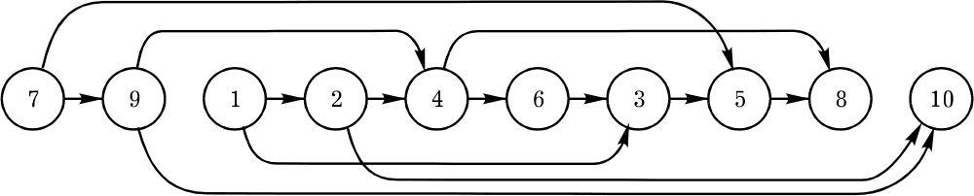
ТОПОЛОГИЧЕСКАЯ СОРТИРОВКА
S = {1, 2, 3, 4, 5, 6, 7, 8, 9, 10}

Slide 3
ТОПОЛОГИЧЕСКАЯ СОРТИРОВКА
function L(w: integer): lref;
var h: lref;
begin
h:=head; tail^.key:=w;
while h^.key<>w do h:=h^.next;
if h=tail then
begin
new(tail);
h^.count:=0;
h^.trail:=nil;
h^.next:=tail;
end;
L:=h
end;
Type lref=^leader;
tref=^trailer;
leader=record
key, count: integer;
trail: tref;
next: lref;
end;
trailer=record
id: lref;
next: tref;
end;

Slide 4
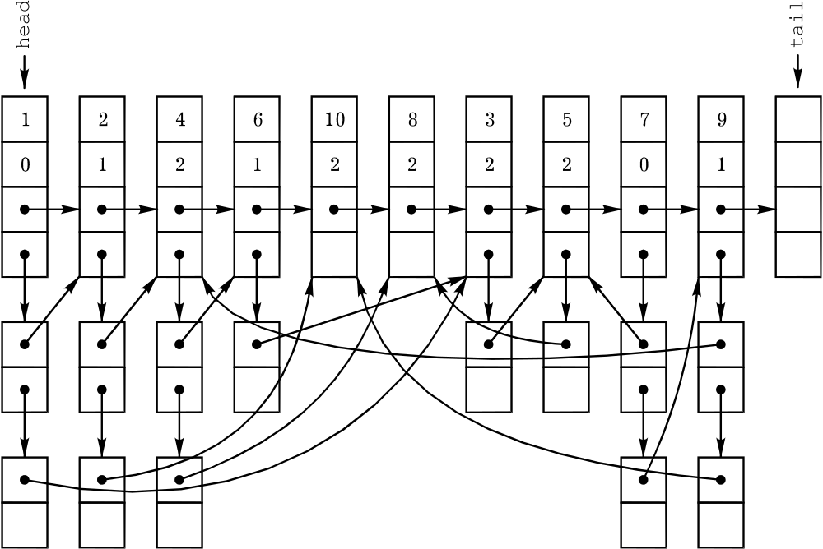
ТОПОЛОГИЧЕСКАЯ СОРТИРОВКА
O(N + M)

